Slide 1
Старшая группа «Гномики»
Воспитатели: Дубченко С.П.
Соловьёва Е.К.

Slide 2
Наша группа называется «Гномики» она начинается с приемной. В нашей приёмной есть эмблема и девиз…
Мы гномики весёлые,
Дружно мы живём,
И в нашем детском садике –
Играем и растём!

Slide 3
Индивидуальные шкафчики детей, на которых нарисованы сказочные персонажи. Так же на каждом шкафчике есть место куда вешаются «похвалики», которые дети получают за добрые дела…

Slide 4
Стенд «Для Вас, Родители» - это стенд с информационным материалом для родителей, где они знакомятся с возрастными особенностями детей, традициями и правилами группы, режимом дня и образовательной деятельностью.

Slide 5
Стенд «Домашнее задание» – вывешиваем информацию для закрепления пройденного материала.

Slide 6
Следующий стенд, без которого не обойдется ни одна приёмная, конечно же ТВОРЧЕСТВО ДЕТЕЙ…

Slide 7
Не мало важный стенд «Меню», которое родители совместно со своим ребенком читают, перед тем как зайти в группу. Родители всегда знают информацию о питании детей..

Slide 8
Основной вид деятельности дошкольного возраста – игра. Игра – это отражение нашей группы. Основные характеристики предметно-развивающей среды :

Slide 9
Зонирование – построение игровых и учебных зон.

Slide 10
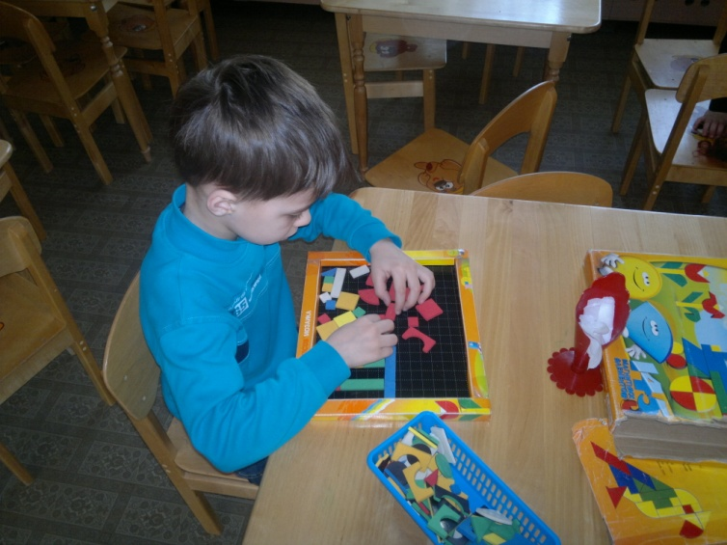
Доступность- расположение игровых и дидактических материалов в поле зрения ребенка.

Slide 11
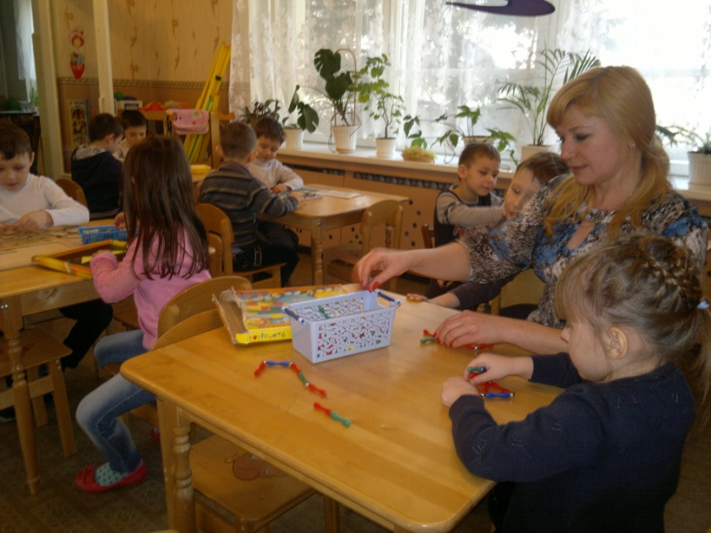
Разнообразие – наличие всевозможных игровых и дидактических материалов для развития всех видов деятельности..

Slide 12
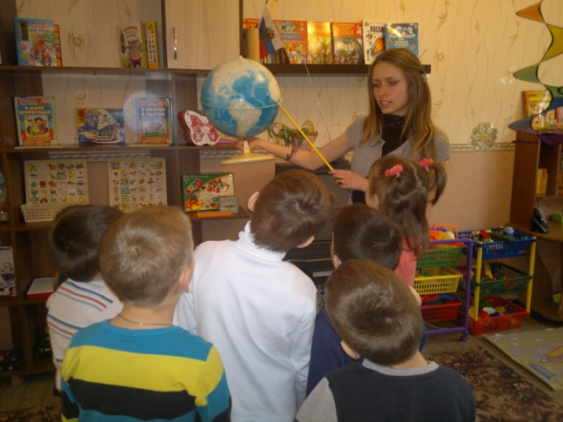
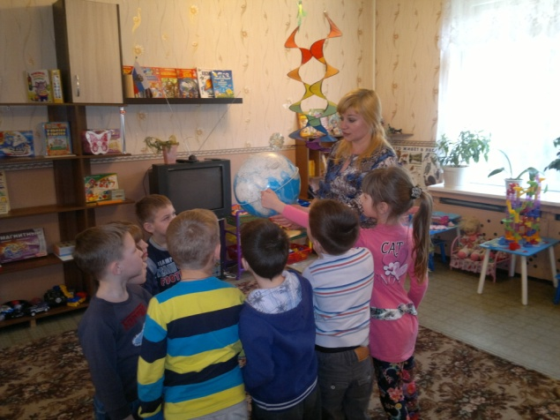
Знать страну и город свой И гордиться им – Помогает уголок «Узнаём о мире»

Slide 13
Ну, а этот уголок Привлекает всех ребят, здесь торжественно и чинно, Книжки умные стоят.

Slide 14
Уголок природы В нашей группе есть, Здесь герань, фиалки Все цветы не счесть..

Slide 15
Гордость наши перцы, лук На подоконнике растут Поливать не забываем, Урожай мы собираем..

Slide 16
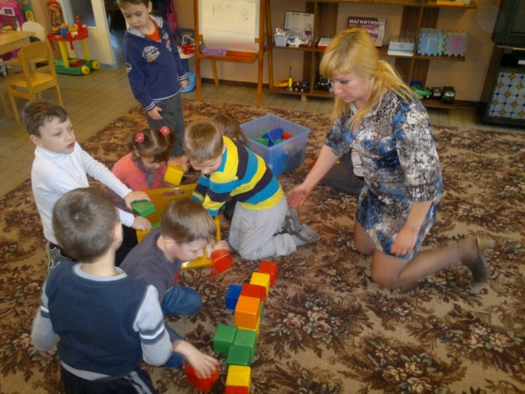
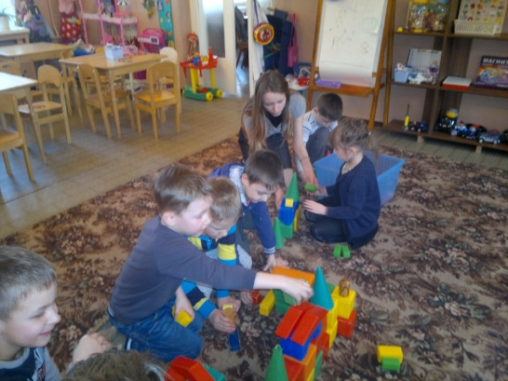
Конструкторов, игр дидактических много у нас Они развивают способности клад. Математикой заняться в нашей группе каждый рад.

Slide 17
Скучно детям не бывает Когда в театр они играют. Здесь роль на себя принимают, И жизненные ситуации отражают..

Slide 18
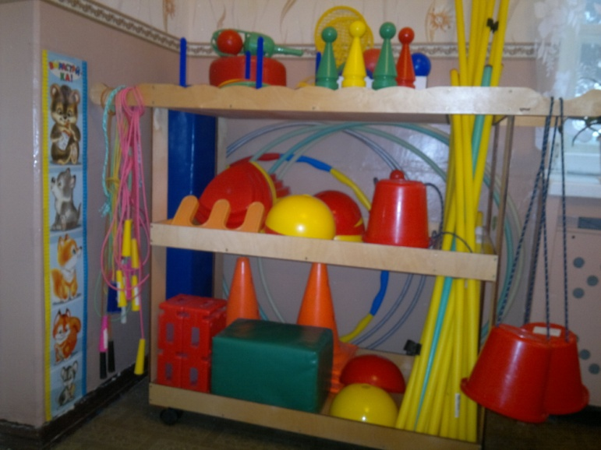
Что бы сильным, крепким стать, Здоровье надо укреплять. С уголком спортивным Вырастишь активным!

Slide 19
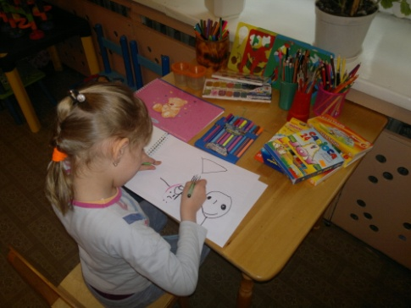
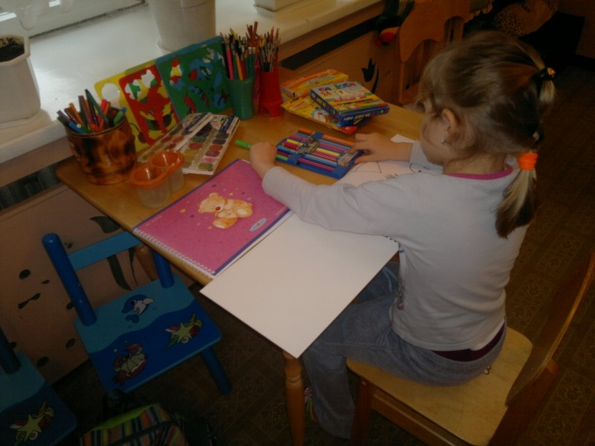
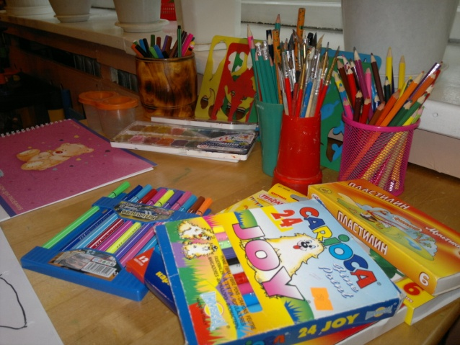
Центр изобразительного творчества. При создании центра был учтён принцип эстетической организации предметно – развивающей среды. В доступном для детей пространстве расположено многообразие изобразительных материалов.

Slide 20
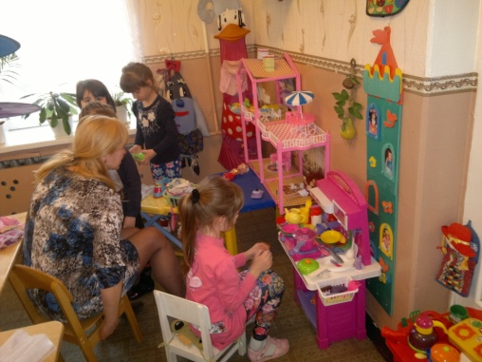
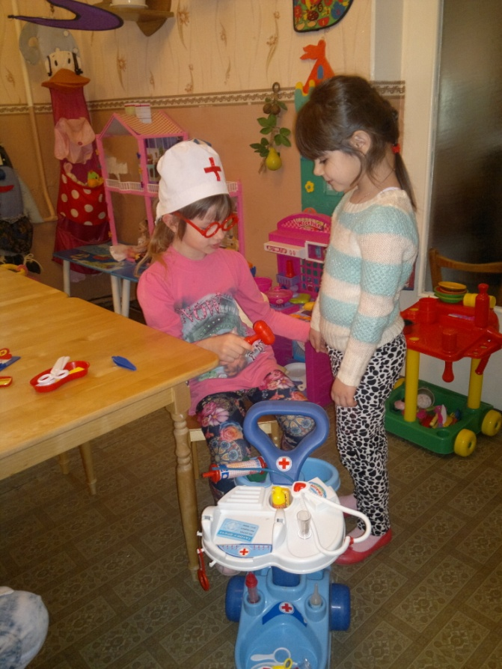
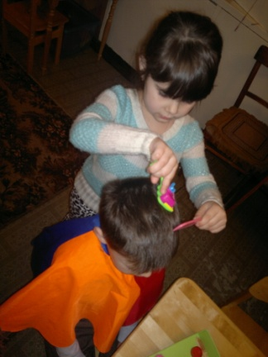
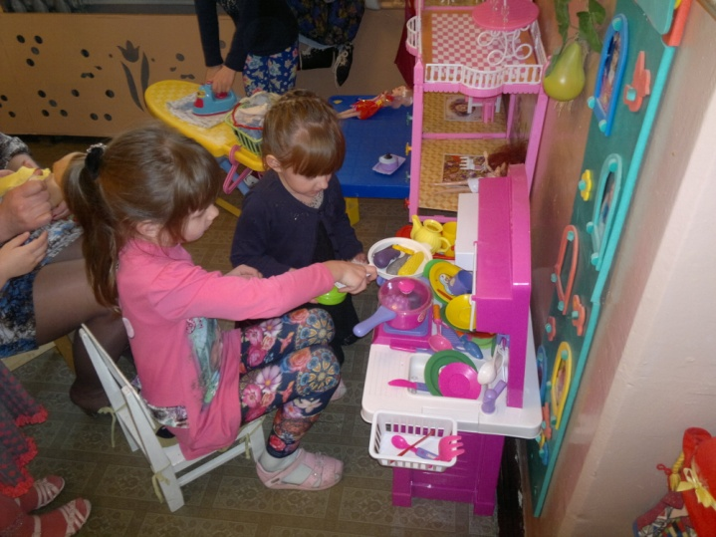
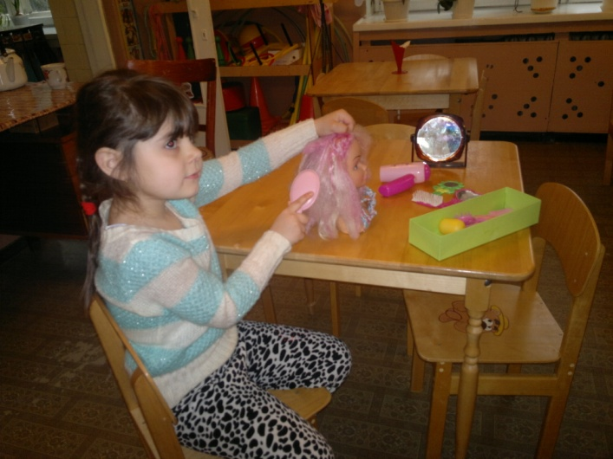
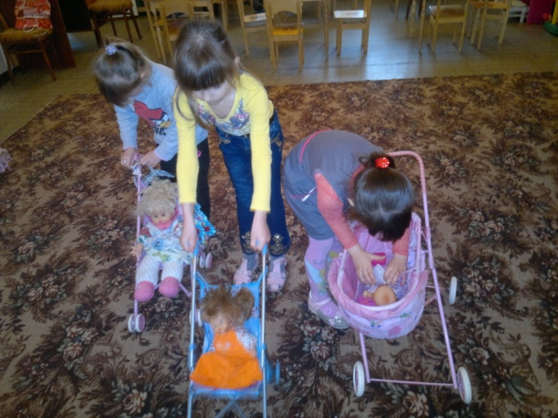
Любим в игры мы играть и роли сами исполнять!

Slide 21
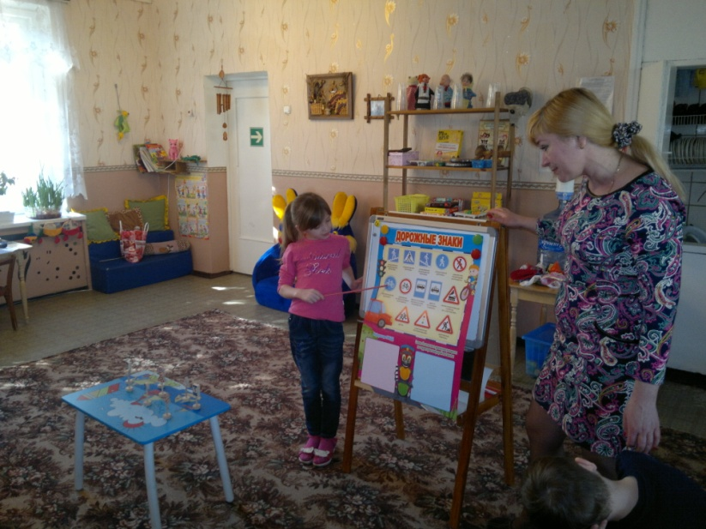
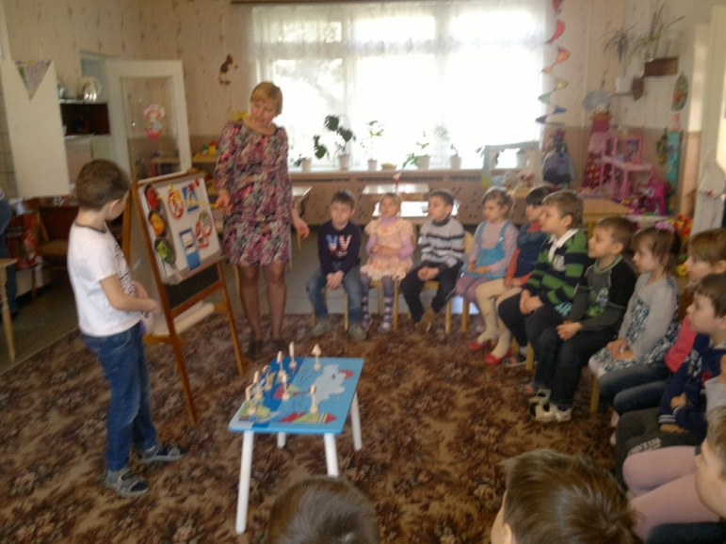
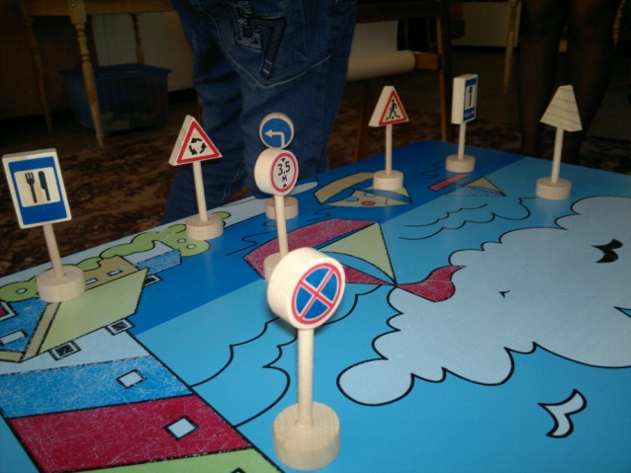
Тротуарные дорожки, Ходят люди, ходят кошки. Тот, кто знает этот ход, Тот зовётся – пешеход!

Slide 22
Наши дети настоящие музыканты, любят играть на музыкальных инструментах. Вот какой оркестр :

Slide 23
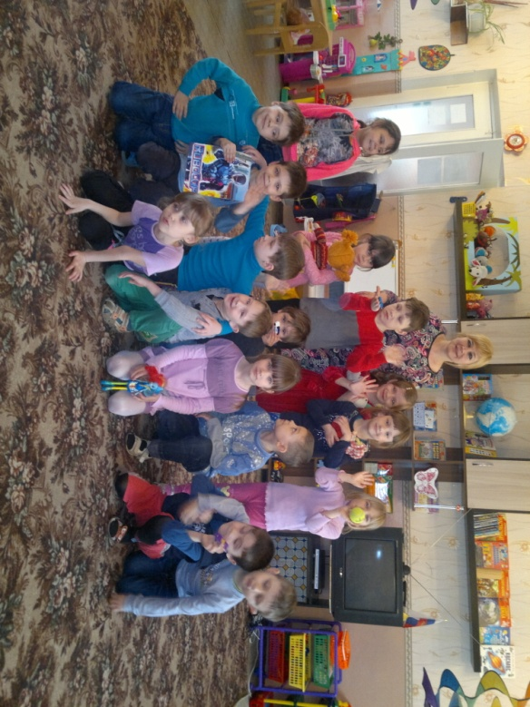
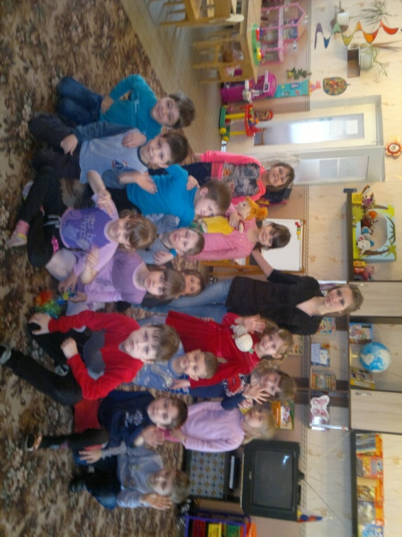
Дети, милые друзья, В детский сад спешат с утра И поэтому всегда Чувствуем, что мы семья!

